Slide 1
. MAREP
DENETİMLİ SERBESTLİK
MANEVİ REHBERLİK PROGRAMI
6. OTURUM
KADERE İMAN ET, MUTLU OL
HOŞGELDİNİZ
1

Slide 2
Kaderle İlgili Aklımıza Taklan Sorular
2

Slide 3
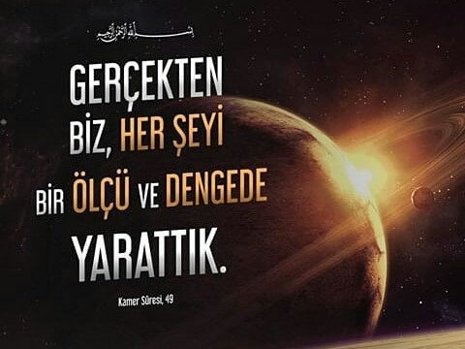
“Her şeyi yaratıp ona bir nizam veren ve mukadderatını tayin eden Allah, yüceler yücesidir.” (Furkan, 25/2)
3

Slide 4
“Allah her şeyin yaratıcısıdır...”
(Zümer, 39/62)
İyi-kötü, güzel-çirkin, faydalı-zararlı her şey Allah’ın yaratmasıyla vücuda gelmektedir.
4

Slide 5
Allah İyiliği Takdir Edendir
“Sana gelen iyilik Allah'tandır. Başına gelen kötülük ise nefsindendir…”
(Nisa, 4/79)
5

Slide 6
Kötülük Allah’ın Takdiri Değildir
“Allah kullarının küfrüne razı olmaz” (Zümer, 39/7)
6

Slide 7
KADER-EYLEM İLİŞKİSİ “Kader diyemezsin, sen kendin ettin…”
“…Herkesin kazandığı (iyilik) kendine, yapacağı (kötülük) de kendinedir…”
(Bakara, 2/286)
“Eğer iyilik ederseniz kendinize etmiş, kötülük ederseniz yine kendinize etmiş olursunuz...” (İsra, 17/7)
7

Slide 8
Dedim bu dünya ne garip handır
Dedi “Sabret” her şey imtihandır
“Her canlı, ölümü tadar. Bir deneme olarak sizi hayırla da, şerle de imtihan ederiz. Ve siz, ancak bize döndürüleceksiniz.”
(Enbiya, 21/35)
8

Slide 9
“Akıllı insan bütün yumurtalarını
aynı sepete koymaz…”
Miguel de Cervantes
9

Slide 10
Tedbirsiz Tevekkül Olmaz
“İş konusunda onlarla müşavere et. Bir kere de karar verip azmettin mi, artık Allah’a tevekkül et, (ona dayanıp güven). Şüphesiz Allah, tevekkül edenleri sever.”
(Al-i İmran, 3/159)
10

Slide 11
KADERE İMAN ET, MUTLU OL
Tedbir tevekkülü,
Tevekkül teslimiyeti,
Teslimiyet rızayı,
Rıza da mutluluğu getirir.
11

Slide 12
“Yeryüzünde hiçbir canlı yoktur ki,
rızkı Allâh’a ait olmasın…”
(Hud, 11/6)
BİR HİKAYE
ASLAN İLE TİLKİ
12

Slide 13
Rızkın Genişlemesi Nimet;
Dar Olması İmtihandır.
“Allah dilediğine rızkını bollaştırır da daraltır da…” (Ra’d, 13/26)
13

Slide 14
Kadere İman, Helal Rızık İçin Mücadeleyi Gerektirir.
“Ey iman edenler! Size verdiğimiz rızıkların temiz olanlarından yiyin, eğer siz yalnız Allah'a kulluk ediyorsanız O'na şükredin.”
(Bakara, 2/172)
14

Slide 15
Kadere İman, Evlilikte Tedbiri Gerektirir.
"Kadın, dört şey için nikâh edilir: Malı, soyu, güzelliği ve dini.
Eli toprakla dolasıca, sen dindar olanını elde etmeye bak!.”
(Müslim, Nikah,53)
15

Slide 16
DEĞERLENDİRME SORULARI
- Allah’ın her şeyi bir ölçüye göre yaratmasıyla ilgili örnek veriniz.
- Kaderin insan hayatındaki etkileri hakkında ne düşünüyorsunuz?
- İnsanın kaderini belirlemedeki rolü nedir?
- Karşılaştığımız olaylar karşısında kadere imanın bize nasıl bir bakış açısı kazandırdığını açıklayınız.
- Kader diyemezsin sen kendin ettin sözünden ne anlıyorsunuz?
16

Slide 17
GÜNÜN MESAJI
“Şüphesiz ki Allah insanlara hiçbir şekilde zulmetmez. Fakat insanlar kendilerine zulmediyorlar.”
(Furkan, 25/2)
17

Slide 18
MAREP
DENETİMLİ SERBESTLİK
MANEVİ REHBERLİK PROGRAMI
Katılımlarınızdan dolayı teşekkürler…
18

